Slide 1


《论番剧区UP主的自我修养》
—— b站番剧播放量影响因素分析
复 旦 第 三 区 交 通 委

Slide 2


目 录
Episode 1 什么是番剧？
Episode 2 怎么研究番剧？
Episode 3 什么番剧受欢迎？
Episode 4 新番霸权在哪里？

Slide 3

Episode 1
什么是番剧？

Slide 4
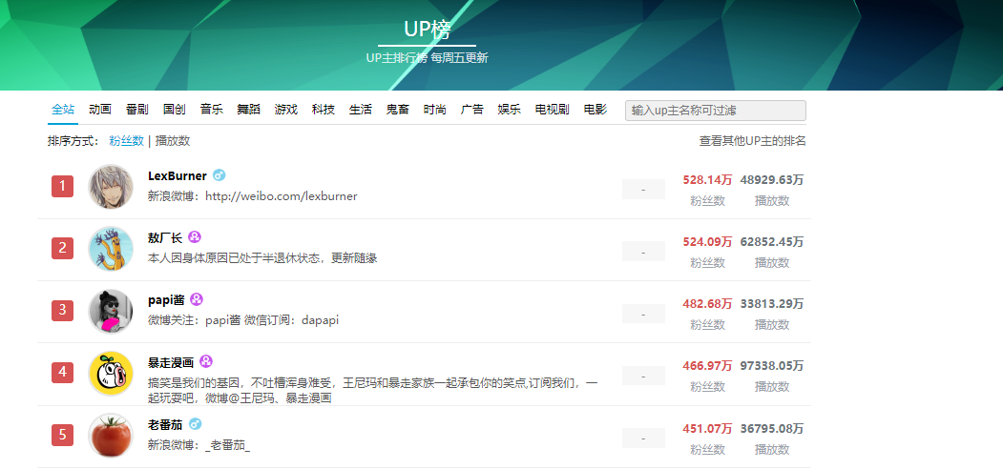



B站与番剧
番剧
日语“番组”(节目)+中文“连续剧”，代称连载动画
B站二次元文化主要内容，平均一季度购入30余部
最热门番剧被称作“霸权番”
创立于2009年，原名Mikufans，后更名bilibili，简称B站
2011年开始商业化扩张规模，2018年上市
中国最大的ACG，泛ACG社群
月活人数1.01亿，活跃用户每天平均使用APP时间81分钟
UP主
同样源于日本，通常指视频、音乐、图像的上传发布者
B站主要原创内容来源，月活UP主57.4万，人气UP主粉丝众多
风格内容迥异，番剧区UP主以推荐预测新番为主
数据来源：b站2019Q1财报、方正证券b站研究报告

Slide 5

当然，如果你想成为
· 你要具有独特的迷人声线
· 你要学会放观众鸽子
· 你要懂得“猝不及防”的打广告（重要!）
· 你要知道什么样的番受欢迎 √
· 你要学会预测新的霸权 √

Slide 6

Episode 2
怎么研究番剧？

Slide 7


数据说明 ——原始数据
变量类型 | 变量名 | 详细说明 | 取值范围 | 备注
因变量 | 对数集均播放量 | 连续变量 | [0, 19.989] | Log(总播放量/集数 + 1)
自变量 | 总弹幕数 | 连续变量 | [0, 10104000]
 | 评分 | 连续变量 | [0, 9.9]
 | 评分人数 | 连续变量 | [0, 115555]
 | 长评数 | 连续变量 | [0, 540001] | 番剧播放结束后的评价数量（类似豆瓣）
 | 短评数 | 连续变量 | [0, 1575] | 同长评数(最大值：紫罗兰永恒花园)
 | 追番人数 | 连续变量 | [0, 6086000] | 一部番剧的关注人数
 | 集数 | 连续变量 | [1, 6674]
 | 收费方式 | 类别变量 (3个水平) | 大会员抢先看， 大会员观看，免费 | 番剧的收费方式
 | 制作人员 | 文本信息 |  | 对于番剧制作人员的描述
 | 番剧简介 | 文本信息 |  | 对于番剧剧情和设定的简单描述

Slide 8
数据说明 ——衍生变量
变量类型 |  | 变量名 | 详细说明 | 取值范围 | 备注
因变量 |  | 对数集均播放量 | 连续变量
自变量 | 外 部 因 素 | 开播年份 | 连续变量 | [1928, 2018] | 从开播日期中提取
 |  | 开播季度 | 分类变量 (4个水平) | 春夏秋冬四个季度 | 从开播日期中提取
 |  | 制作地区 | 分类变量 (11个水平) | 日本，中国，美国等
 | 内 部 因 素 | 声优 | 分类变量 (2个水平) | 参演，未参演 | 提取了20位知名且在数据集中出现多的声优
 |  | 制作人 | 分类变量 (2个水平) | 参与制作，未参与 | 提取了10位知名且在数据集中出现多次的制作人
 |  | 制作商 | 分类变量 (9个水平) | A-1 Picture，骨头社， SHAFT，其他等
 |  | IP | 分类变量 (4个水平) | Fate系列，哆啦A梦，偶像大师系列，其他 | 番剧是否属于某知名的IP（知名系列）

Slide 9
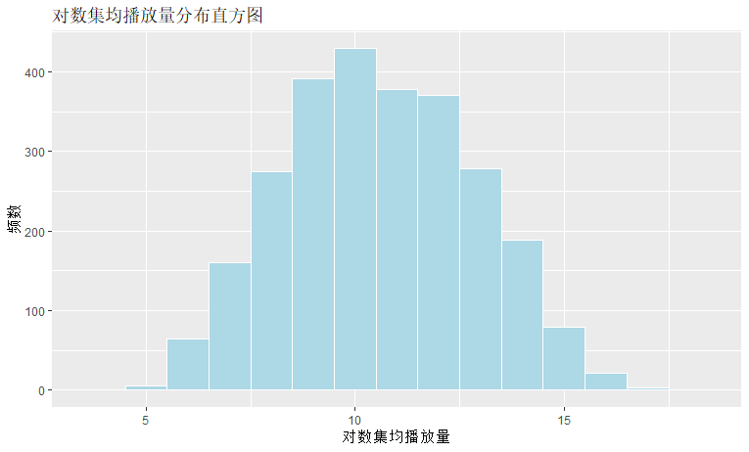
对数集均播放量
均播放量最高的为《Fate：Grand Order》
达到了17157000次/集的播放量
在排行榜2,3,4的是《Overload》三部
也收获了13000000次/集的播放量
《蓝猫淘气三千问》的海洋世界和运动
系列均播放量都没超过300次/集
Notes:
从多到少FA 紫罗兰 魔法少女小圆 多啦A梦 黑猫警长 机动战士高达 白色相簿上半篇 海尔兄弟 怪医黑杰克 蓝猫淘气三千问太空 蜘蛛骑士第2季 海螺小姐

Slide 10
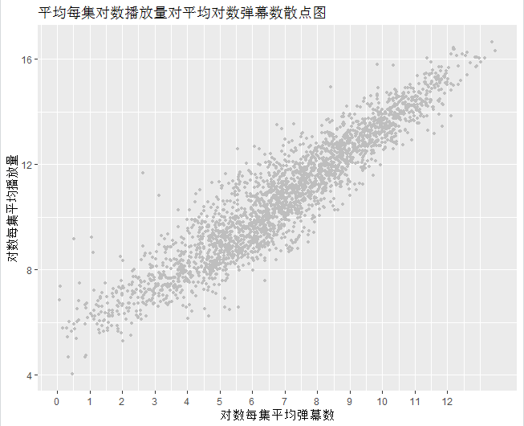
每集弹幕数与播放量间关系
弹幕数和播放量呈现明显正相关
《Re：从零开始的异世界生活》
弹幕量达到了404160条/集
总弹幕10104000条
如果真爱有颜色，一定是蕾姆蓝
其他榜上有名的弹幕番剧为：
《Fate:UBW》——333538条/集
Ex咖喱棒！！！！
《工作细胞》——258857条/集
辛苦了
大型弹幕施工现场↑
大型弹幕施工现场↑
大型弹幕施工现场↑
大型弹幕施工现场↑

Slide 11
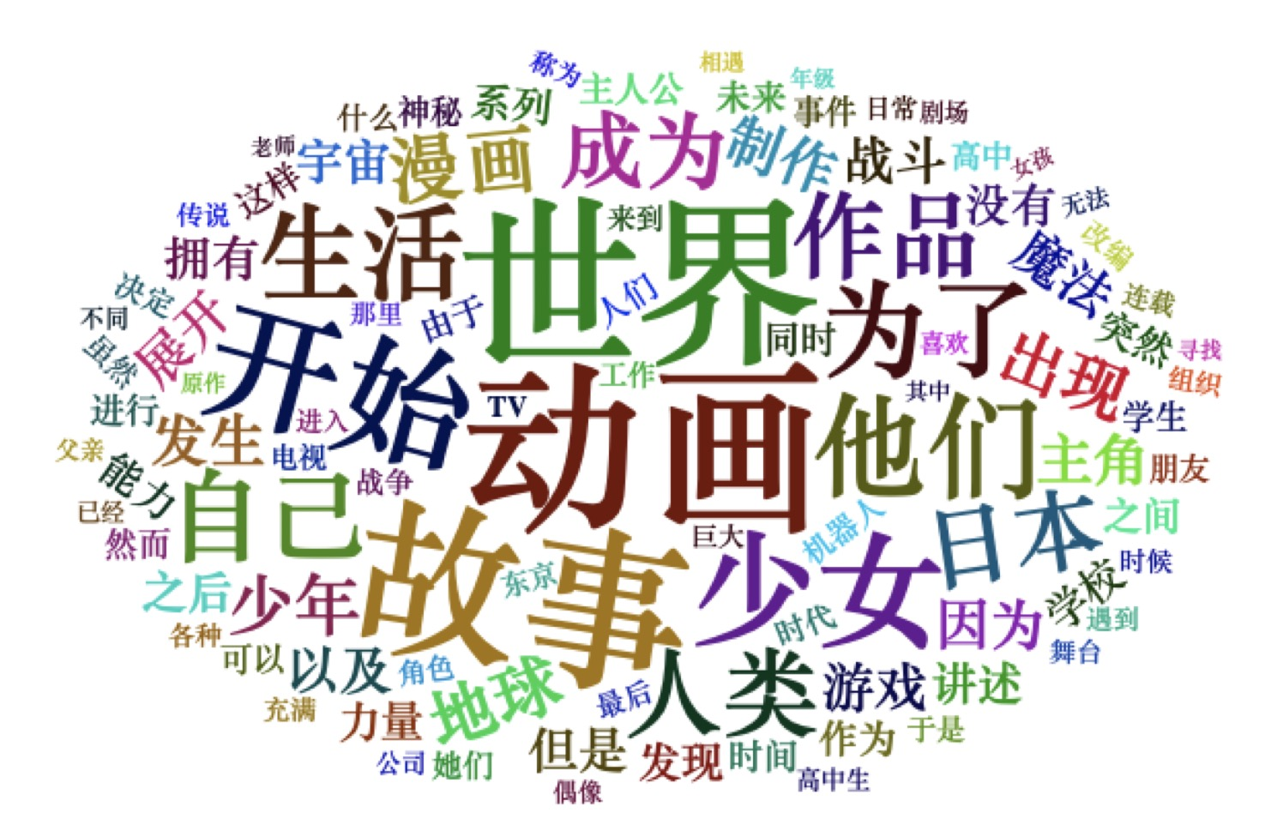
简介总览

Slide 12
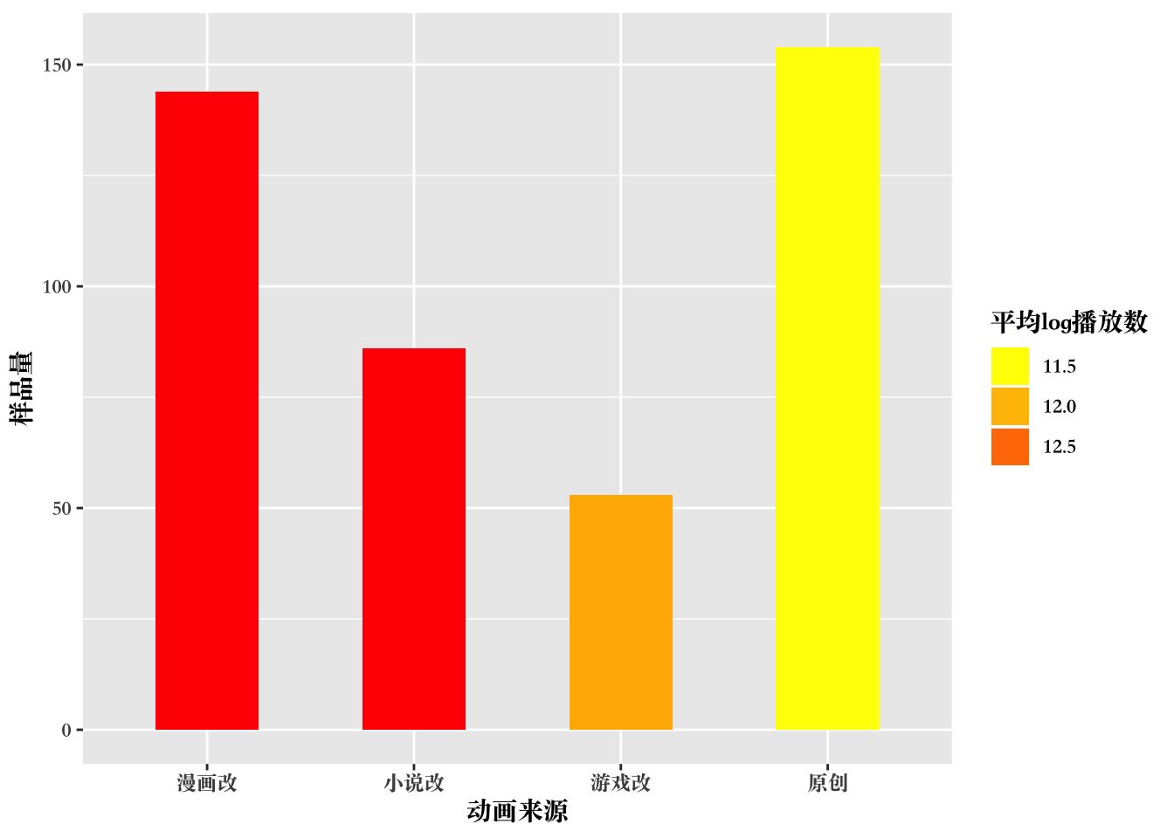
对数每集播放量与来源关系
高质量原作吸引的一批原作党
漫改和小说改带来了完整的世界观和人物设定
游戏改吃力不讨好，番剧难以带来游 戏的代入感和自由度
原创作品大多来自于新的工作室和制作人，缺少有力宣传的途径
Notes:
游戏改编的动画的平均播放数是最高的，其次是漫画，原创作品与小说改编的动画的平均播放数差不多低。游戏和漫画的播放数高，首先源于高质量原作吸引的一批原作党，其次基于游戏或者漫画的故事有了前期长时间的构思、积累、读者反馈，一般来说世界观比较充实，也经历了一次市场的选择，因而改编为动画，具有一定的吸引力。游戏改为动画的标准相对来说比漫画改编要高，这是由于漫画本身对于人物的设定、分镜的设计、剧情的走向有很清晰的基础在，改编为动画的成本就相对比游戏少一些。只有世界观丰富，经过市场检验的，有了一定观众基础的游戏才有可能被动画化。另外，原创动画一般来说是比较有风险的，没有任何市场预先的反馈，因而故事对观众的吸引程度的方差更大。改变自小说的动画平均播放数最低，这可能是因为轻小说故事平均上讲会比漫画、游戏的门槛要低一些，异世界、龙傲天的爽文较多，很多轻小说的作品的质量一般。
并且原创的挺多都是国漫，比如少年锦衣卫等

Slide 13
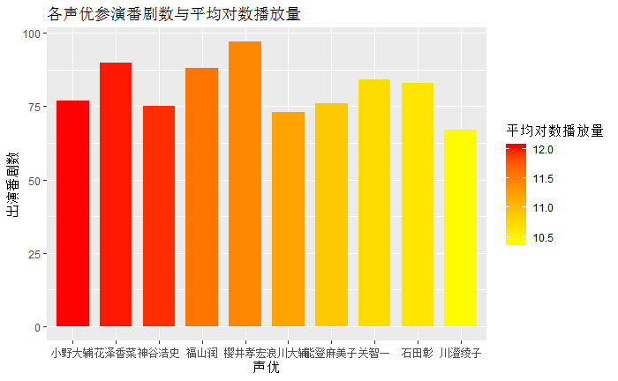
对数每集播放量与CV关系
· 对角色的高质量塑造
· 声优带来的偶像效应
· 声优也会参加广播剧等的录制
Notes:
小野大辅——《黑执事》塞巴斯蒂安·米卡利斯
花泽香菜——《工作细胞》红细胞
神谷浩史——《夏目友人帐》
福山润——《反叛的鲁鲁修》鲁鲁修

Slide 14
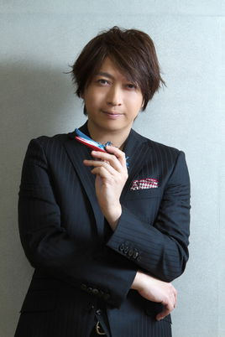

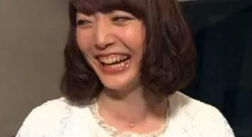





对数每集播放量与CV关系
Notes:
小野大辅——《黑执事》塞巴斯蒂安·米卡利斯
花泽香菜——《工作细胞》红细胞
神谷浩史——《夏目友人帐》
福山润——《反叛的鲁鲁修》鲁鲁修

Slide 15
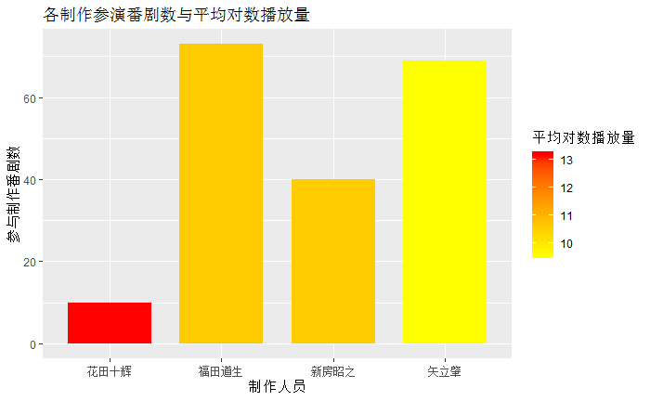
对数每集播放量与制作人关系
出色的制作人员代表着出色的番剧质量
相对声优来说，制作人员完成一番剧 的周期要更长
优秀的制作也是一面招牌

Slide 16
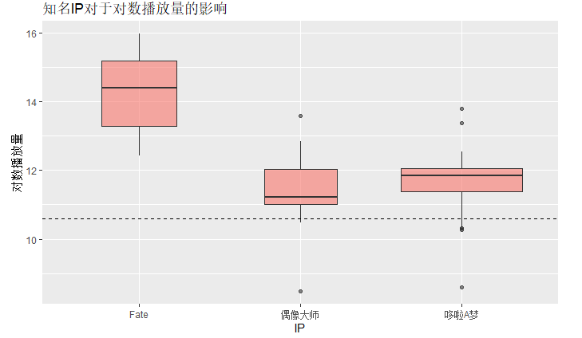
对数每集播放量与IP关系
基本所有知名IP的番剧的播放量都高于B站总体的平均水平的
Fate的IP效应明显（同样的效果已经在Fate系列的手游FGO里体现）
哆啦A梦的受众固化、播放渠道广

Slide 17
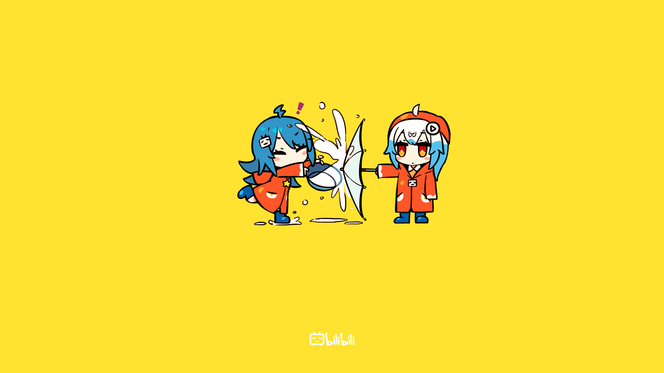
Episode 3
好看的番剧都是什么样的？

Slide 18
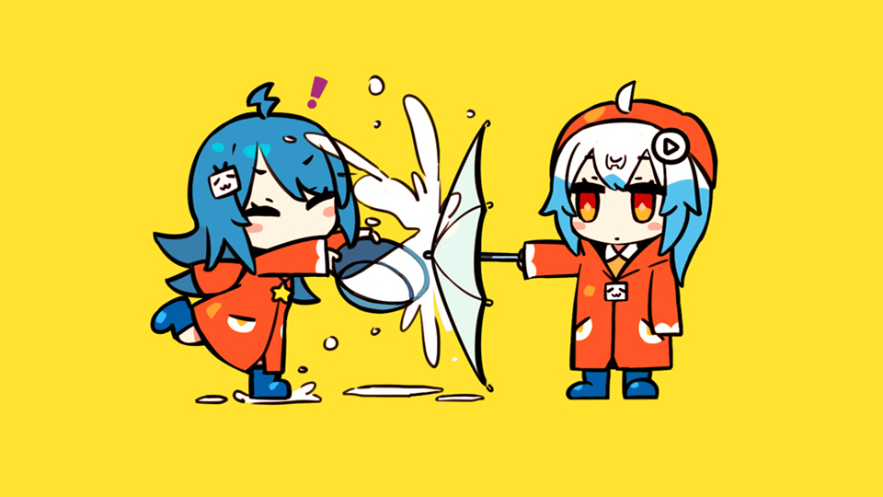
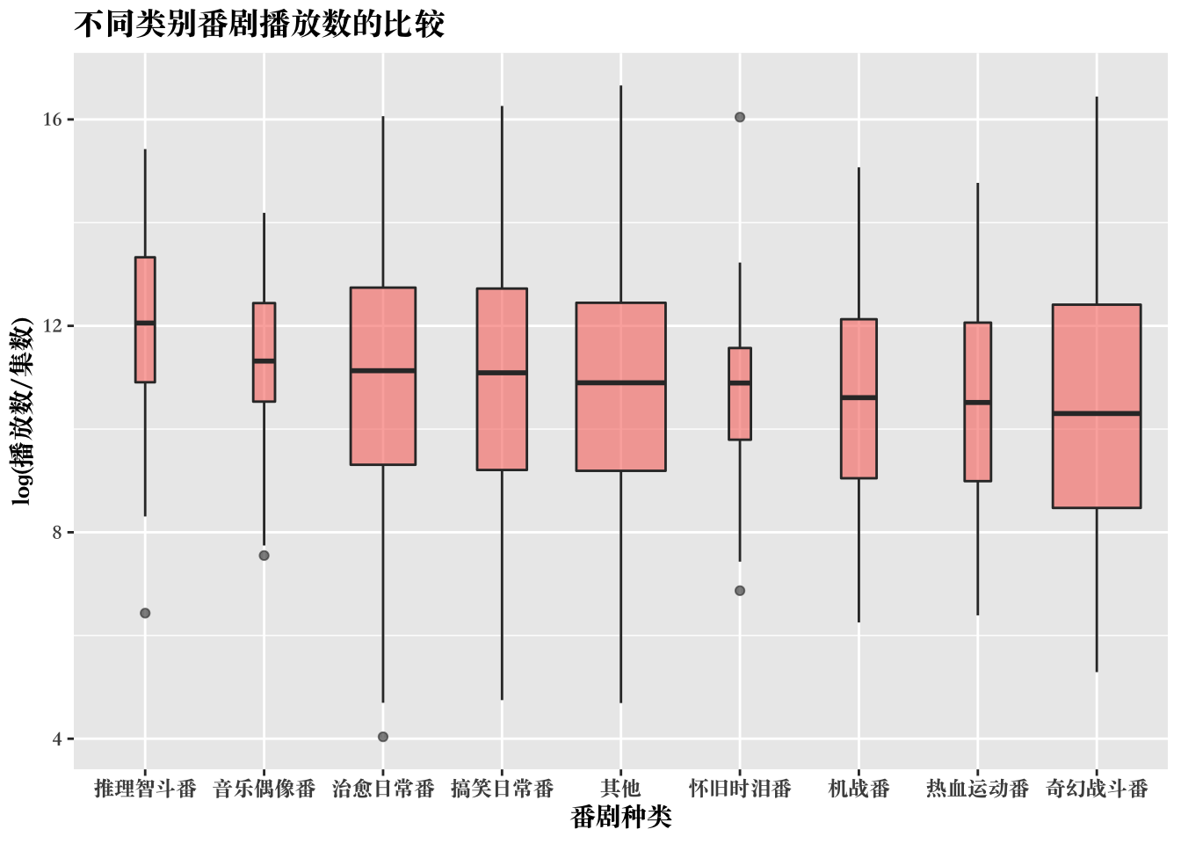
不同种类的番剧播放量如何？
· 热血运动番以及机战番播放数少
· 作品很多的奇幻战斗剧平均播放数不高
· 推理智斗番和音乐偶像番质量高但样本少

Slide 19
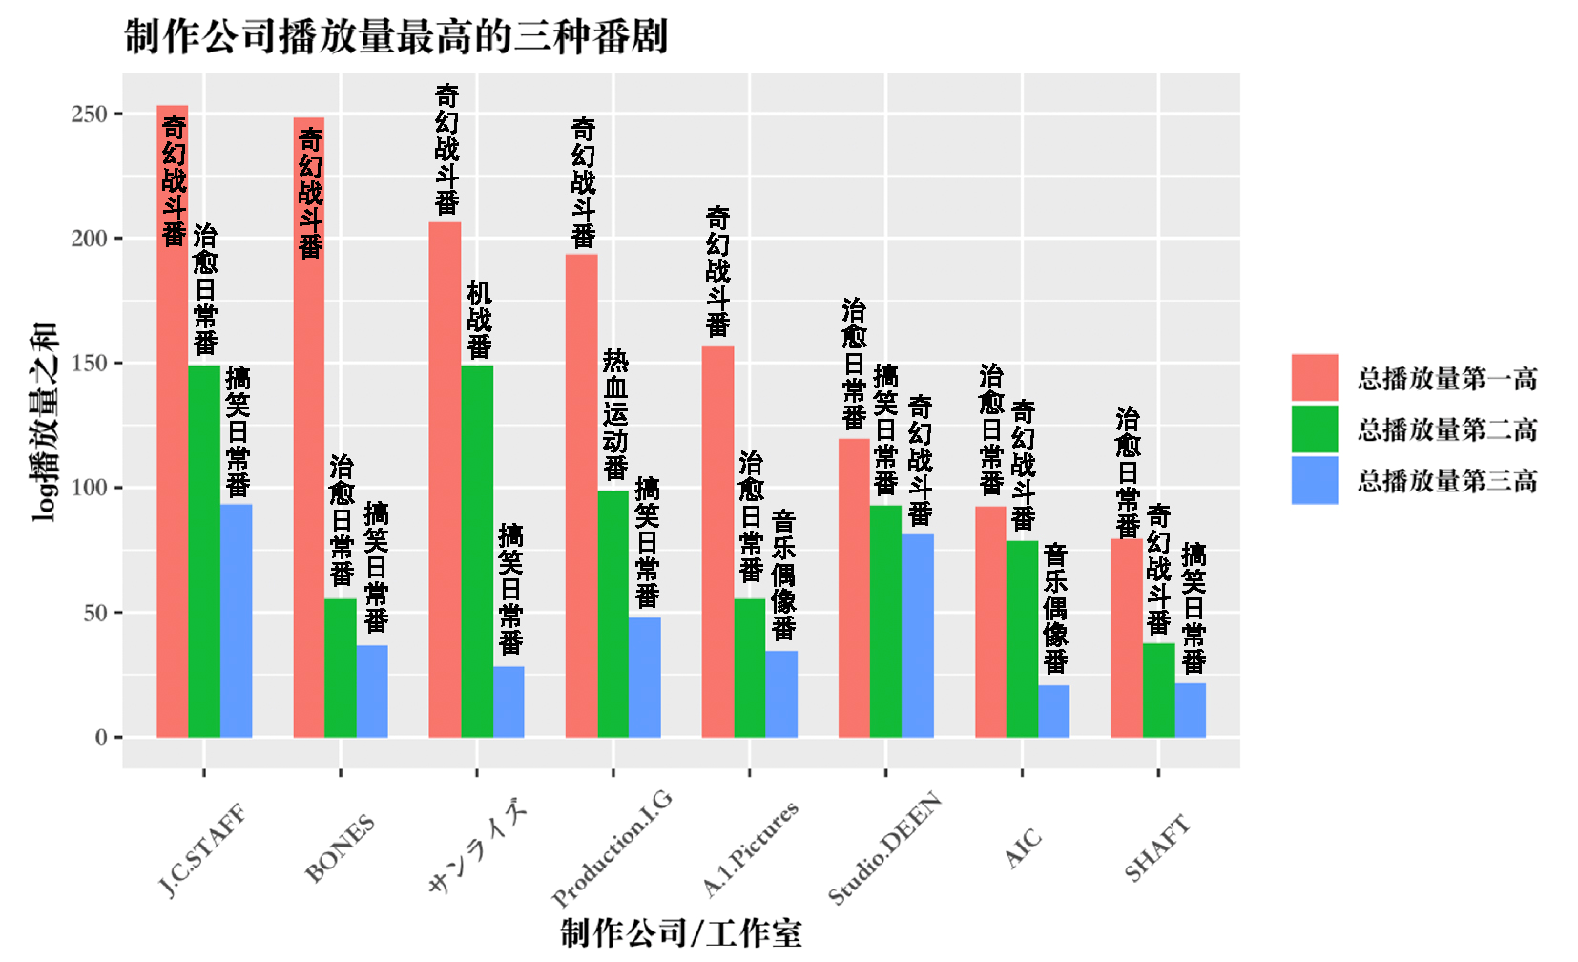
制作公司喜欢什么样的番剧？
奇幻战斗番大受青睐，异世界的幻想冒险成为轻小说，漫画的一大热门方向
节操社 J.C Staff比较高产，几乎每个季度都会有新番开播，品控不好
骨头社 Bones 主打硬核大作，质量保证
钢之炼金术师，我的英雄学院
SHAFT作品日常生活中，辅以一些奇幻的元素
物语系列、Fate/Extra、魔法少女小圆
Notes:
前五位制作公司的播放量第一的类别都是奇幻战斗番，可以看出日本制作公司的确对奇幻战斗类作品情有独钟，虽然奇幻战斗类作品平均的播放量不高，但由于这类作品多，公司最多的收视率还是由奇幻战斗类的作品提供的。
J.C.STAFF龙之子工作室，国内俗称节操社，主打奇幻类作品，设计的类型比较广泛。J.C.STAFF代表作有灼眼的夏娜、零之使魔、奇幻贵公子、魔法禁书目录、旋风管家。
Production.I.G以奇幻战斗类动画为主，此外也擅长做热血运动番，主要的作品有进击的巨人、黑子的篮球、罪恶王冠、排球少年等，都是非常热血向的高人气作品，兼顾校园向热血体育片和奇幻向热血战斗剧情。
サンライズ奇幻战斗和机战作品非常多，代表作有奥特曼、叛逆的鲁鲁修、银魂、机动战士高达，同时也做治愈日常番如男子高中生的日常。
BONES骨头社代表作有钢之炼金术士、我的英雄学院、文豪野犬、野良神、血界战线，也是主要做奇幻类的动画。骨头社也有涉及一些日常作品如樱兰高校男公关部。
A-1 Pictures有刀剑神域、DARLING in the FRANXX、路人女主的养成方如法、只有我不在的街道，奇幻为主，涉及的类型更加广泛。
AIC的主力作品是治愈日常番，如我的妹妹哪有这么可爱，蜡笔小新等。也有奇幻战斗番如天降之物，魔法少女加奈。
studio DEEN也是主打日常，哆啦A梦、水果篮子、搞笑漫画日和都出自于此工作室，此外也做奇幻番，如地狱少女，今天开始做魔王。
SHAFT作品有物语系列、三月的狮子、魔法少女小圆、荒川爆笑团，主要的场景还是在日常生活中，辅以一些奇幻的元素。

Slide 20
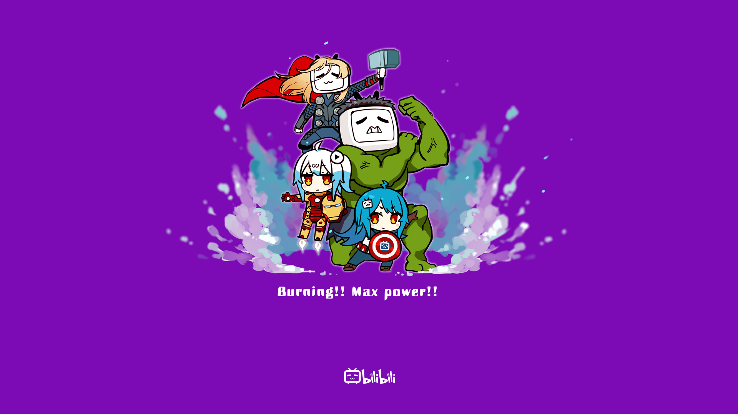
Episode 4
新番霸权在哪里？

Slide 21

什么决定了番剧的播放量？
· 热门IP能为番剧带来大量的播放量
和热度
· 漫改和小说改的动画不仅有粉丝基
础，且其有完整的原作，质量有一
定保障
线性回归系数
· 制作人与声优同样能带来粉丝和番
剧质量保证
· 科幻和少儿类型的番剧
在b站市场反应一般
各特征（p值均小于0.001）

Slide 22
树模型
时间
<2011年
>2011年
哆啦A梦
国家/地区
否
是
韩国/英国
中国台湾
其他
时间
12.28
8.87
少儿
<2006年
>2006年
是
否
9.35
10.19
9.11
漫改
否
是
13.25
11.79

Slide 23
番剧区UP主的四点自我修养
漫改能为番剧带来大量的播放量，多看漫画原作，既能吸引到喜欢原作的粉丝，漫改作品的强势也会为你带来人气
热门的IP也能增加番剧的播放量，所以一定要了解这些热门IP，即使你觉得他们并不好看
了解人气制作人(花田十辉)与高水品制作商(骨头社)，因为他们会是番剧质量的保障
多涉猎各种类型的番剧，因为下一季的霸权，可能是高燃的异世界奇幻冒险，也有可能是搞笑的校园日常

Slide 24
建模预测/预测准确度（和lex对比）
 | 新人UP主小辉 | 知名UP主Lex
七月新番 霸权预测 前四名 | 擅长捉弄的高木同学 第二季 | 普通攻击是全体攻击…
 | 君主埃尔梅罗二世的记事簿 | 君主埃尔梅罗二世记事簿
 | 普通攻击是全体攻击… | 在地下城寻求邂逅是否搞错了什么 第二季
 | 在地下城寻求邂逅是否搞错了什么 第二季 | 平凡职业造就世界最强

Slide 25

Thank You！

